Slide 1


Schulentwicklung:
Programm- und Projektmanagement
in der guten gesunden Schule
Fortschreibung
Textfassung
Einstieg
Vorhaben überprüfen
Steuergruppe
bilden
Vorhaben planen
und umsetzen
Bestandsaufnahme
durchführen
Entwicklungsziele
& -vorhaben festlegen
Leitbild entwickeln
Notes:
Einstieg: zunächst ins BuG-Landesprogramm und eine gesundheitsförderliche Schulentwicklung allgemein, danach in einzelne Schulentwicklungsschwerpunkte
Steuergruppe bilden: bezieht sich vor allem auf den Beginn einer systematischen Schulentwicklung (z. B. beim Beitritt zum BuG-Landesprogramm); danach bedeutet dieser Punkt, der Steuergruppe Mandate zu erteilen, einen bestimmten Prozess zu planen, zu begleiten und zu evaluieren
Bestandsaufnahme: jährliches BuG-Screening oder eigene Befragung, z. B. über IQESonline möglich
Leitbild entwickeln: bezieht sich auf den Beginn einer systematischen Schulentwicklung (z. B. beim Beitritt zum BuG-Landesprogramm); ist das Leitbild erst einmal vorhanden, muss es immer wieder neuen Entwicklungen angepasst werden
Entwicklungsziele/-vorhaben: präzise (SMARTE) Ziele und Indikatoren formulieren = Voraussetzung für eine nachhaltige Wirkung einer Maßnahme bzw. eines Prozesses
S Spezifisch: Ziele müssen eindeutig definiert sein.
M Messbar: Ziele müssen messbar sein (wer was wann wie viel, wie oft).
A Angemessen: Ziele müssen erreichbar sein (Ressourcen).
R Relevant: Ziele müssen bedeutsam sein (Mehrwert).
T Terminiert: zu jedem Ziel gehört eine klare Terminvorgabe.
Vorhaben planen/umsetzen: s. Projektmanagement; immer Verhaltens- und Verhältnisprävention verknüpfen
Vorhaben prüfen: anhand der formulierten Indikatoren beurteilen, ob die angestrebten Ziele erreicht wurden
Textfassung: bezieht sich auf die Einarbeitung ins Schulprogramm, falls die Maßnahme sich bewährt hat
Fortschreibung: Weiterentwicklung und Ergänzung der Maßnahme oder bei befriedigenden Evaluationsergebnissen neues Schulentwicklungsthema -> der Zyklus beginnt von neuem
Ein Zyklus kann ein Schuljahr, aber auch mehrere Schuljahre andauern.

Slide 2
Handlungsempfehlungen und Arbeitsschritte für BuG-Schulen
– Kompass der Vielfalt –
Nachhaltigkeit
Transparenz der Ergebnisse für alle Beteiligten
Fortschreibung
ggf. Aufnahme ins Schulprogramm
ins Thema Vielfalt
Textfassung
Maßnahmenevaluation, BuG-
Screening, eigene Befragung
Einstieg
Vorhaben überprüfen
Steuergruppe
bilden
Mandat erteilen
BuG: Beratung, ggf. finanzielle Unterstützung
BuG-Screening oder eigene Befragung
Vorhaben planen
und umsetzen
Bestandsaufnahme
durchführen
Verhältnis- und Verhaltensprävention, Nachhaltigkeit
Entwicklungsziele
& -vorhaben festlegen
Leitbild entwickeln
bzw. reflektieren
gemeinsames salutogenes Verständnis von Vielfalt
Empowerment, Strukturen sichern
Unterricht überprüfen
eigene Ressourcen
Wertschätzung, Kohärenz und Partizipation
Schulleben und Schulkultur überprüfen
Notes:
Einstieg: in Lehrerkonferenz, Schülervertretung, Schulpflegschaft, Schulkonferenz
Bestandsaufnahme: eigene Befragung z. B. über IQESonline möglich, wobei die letzten BuG-Screening-Ergebnisse Hinweise für Schwerpunkte geben
Leitbild
gemeinsames Verständnis: zu Beginn des Prozesses wichtig, hilft, Widerstände abzubauen
Wertschätzung usw.: dies sind die gesundheitsförderlichen Aspekte, die jeden Prozess in der guten gesunden Schule prägen sollten
Unterricht: überprüfen, ob Unterrichtsinhalte/-gestaltung/Curricula Vielfalt (Inklusion, Migration, Gender Mainstreaming usw.) angemessen berücksichtigen
Schulleben/-kultur: überprüfen, ob Gestaltung der Räume, Festkultur, außerunterrichtliche Aktivitäten (z. B. Ganztag), Bewegungs-/Ernährungsangebote usw. Vielfalt angemessen berücksichtigen
Entwicklungsziele/-vorhaben
Ressourcen: um ungleiche Bildungs- und Gesundheitschancen anzugleichen, neben externen auch eigene Ressourcen nutzen, dafür ist wieder Partizipation wichtig
Empowerment: Empowerment = alle Beteiligten erwerben dauerhaft die notwendigen Kompetenzen, um gesundheitsförderlich mit Vielfalt umzugehen -> das sichert Strukturen
Vorhaben planen:
immer Verhaltens- und Verhältnisprävention verknüpfen
die Koordinator*innen beraten nicht nur bzgl. des Screenings, sondern unterstützen auch bei der Entwicklung von Maßnahmenideen und deren Planung
Vorhaben überprüfen:
die Evaluation von Anfang an mitdenken
dabei präzise (SMARTE) Ziele und Indikatoren formulieren (Anregungen und Indikatorenlisten liefern die IQES-Bände)
bei eigenen Befragungen großen Item-Pool bei IQESonline nutzen
Textfassung: Transparenz innerhalb der Schule (Gremien, Schulgemeinde) und nach außen innerhalb des Landesprogramms (z. B. auf Netzwerksitzungen) bedeutet Wertschätzung und fördert Partizipation; beides ist gesundheitsförderlich
Fortschreibung: Weiterentwicklung und Ergänzung der Maßnahme oder bei befriedigenden Evaluationsergebnissen neues Schulentwicklungsthema

Slide 3
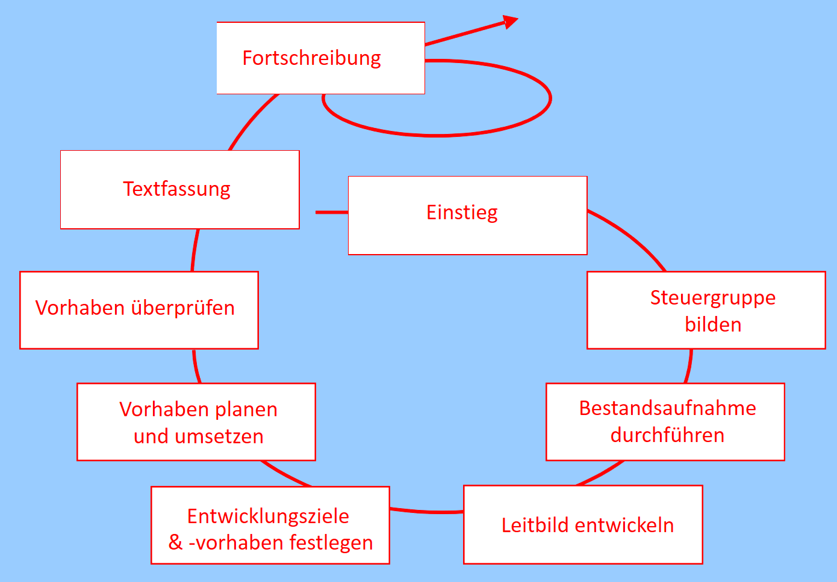
Handlungsempfehlungen und Arbeitsschritte für BuG-Schulen
– Kompass der Vielfalt –
themenbezogener Austausch mit anderen BuG-Schulen
prozessbegleitend
kommunale Netzwerke
vor Ort vorhandene Ressourcen nutzen
Notes:
Austausch: z. B. regional in Netzwerksitzungen, auf Fachtagungen oder überregional über das BuG-Portal im Internet; dabei eigene Expertise anderen zur Verfügung stellen und von der Expertise der anderen profitieren (zum Thema Vielfalt gibt es bereits viele Best-Practice-Beispiele, vor allem Förderschulen verfügen über gute Strukturen und vielseitige Erfahrungen)
Ressourcen: die Verfügbarkeit von vor Ort vorhandenen Ressourcen zur Unterstützung der praktischen Gesundheitsförderung ausloten: im Stadtteil, in der Kommune, der Region usw.
kommunale Netzwerke initiieren/vorhandene ausbauen, die nachhaltig gesundheitsförderliche Strategien und Strukturen in der Region unterstützen

Slide 4
Ein Beispiel: Gender Mainstreaming
– Kompass der Vielfalt –
Nachhaltigkeit
Transparenz der Ergebnisse für alle Beteiligten
Fortschreibung
ggf. Aufnahme ins Schulprogramm
ins Thema Vielfalt
Textfassung
Maßnahmenevaluation, BuG-
Screening, eigene Befragung
Einstieg
Vorhaben überprüfen
Steuergruppe
bilden
Mandat erteilen
BuG: Beratung,
finanzielle Unterstützung
BuG-Screening oder eigene Befragung
Vorhaben planen
und umsetzen
Bestandsaufnahme
durchführen
Verhältnis- und Verhaltensprävention, Nachhaltigkeit
Entwicklungsziele
& -vorhaben festlegen
Leitbild entwickeln
bzw. reflektieren
gemeinsames salutogenes Verständnis von Vielfalt
Empowerment, Strukturen sichern
Unterricht überprüfen
eigene Ressourcen
Wertschätzung, Partizipation und Kohärenz
Schulleben und Schulkultur überprüfen
Notes:
Beispielschule
Bestandsaufnahme: letzte BuG-Screening-Ergebnisse geben Hinweise für Schwerpunkte bzgl. Vielfalt, dazu eigene Befragung über IQESonline
Leitbild entwickeln:
ein gemeinsames salutogenes Verständnis von Vielfalt entwickeln
-> Beispielsschule: Inklusion/Migration sind berücksichtigt, Gender zu wenig
Wie können Wertschätzung, Partizipation und Kohärenz von Mädchen und Jungen gleichermaßen erlebt, wie kann ihr unterschiedliches Gesundheitserleben berücksichtigt werden? (evtl. Fortbildung, falls zu wenig Wissen darüber vorhanden)
Beispielschule stellt bei der Revision der Arbeitspläne/Curricula fest: In Sport und Mathematik müssten Mädcheninteressen stärker berücksichtigt werden, bei kooperativen Lernformen die der Jungen.
Beispielschule: Die Festkultur sollte stärker als bisher an Jungen ausgerichtet werden, Bewegungsangebote (AGs) an Mädchen.
Entwicklungsziele/-vorhaben:
eigene Ressourcen nutzen: SV einbeziehen, nach Möglichkeit gendergemischte Klassenlehrerteams, Kompetenzen der Gleichstellungsbeauftragten besser nutzen
Empowerment, Strukturen sichern: zur Kompetenzvermittlung Reflexion von geschlechtsspezifischen Rollenbildern als Unterrichtsthema und im Kollegium (⇨ Empowerment)
Vorhaben planen:
Verhaltensprävention: Projektwoche
Verhältnisprävention: Weiterentwicklung Girl‘s and Boy‘s Days zum Zukunftstag, regelmäßige Berichte der Gleichstellungsbeauftragten in allen Gremien, Änderung der Curricula (Sport, Mathe)
Vorhaben planen: Beratung durch BuG-Koordinatorin bei der Planung der Maßnahmen u. a. in Bezug auf gesundheitsförderliche Aspekte, Nachhaltigkeit, Maßnahmenevaluation + BuG-Maßnahmenantrag: Kollegiumsfortbildung + Schüler/innen-Training
Vorhaben überprüfen/Maßnahmenevaluation: Wiederholung der Bestandsaufnahme mit IQESonline ⇨ Vorher-Nachher-Vergleich; zstzl. Auswertung des nächsten BuG-Screenings u. a. unter den hier relevanten Gesichtspunkten (präzise Indikatoren formulieren und relevante Qualitätsbereiche identifizieren)
Textfassung
Schulprogramm: Aufnahme Projektwoche alle 3 J. in Schulprogramm + Curricula-Änderungen
Transparenz: Ergebnis-Präsentation: Abschlussfest Projektwoche, Schulkonferenz, regionale Netzwerksitzung BuG
Fortschreibung : Nachhaltigkeit durch Weiterentwicklung und Ergänzung der Maßnahme in einem weiteren Zyklus (nächstes Schuljahr), um Schwachstellen zu verbessern

Slide 5
Handlungsempfehlungen und Arbeitsschritte für BuG-Schulen
– Kompass der Vielfalt –
themenbezogener Austausch mit anderen BuG-Schulen
prozessbegleitend
kommunale Netzwerke
vor Ort vorhandene Ressourcen nutzen
Notes:
Beispielschule
Austausch:
während der Planung: themenbezogener Austausch mit anderen BuG-Schulen auf Netzwerksitzung
Recherche auf BuG-Homepage nach Best-Practice-Beispielen -> Kontaktaufnahme, Beratung durch andere BuG-Schule, Abordnung besucht diese andere BuG-Schule, die bereit ist, eine Zeitlang als Patenschule zu unterstützen
im Anschluss die eigene Expertise anderen zur Verfügung stellen: Erfahrungsbericht auf Netzwerksitzung und BuG-Fachtagung 2018
Dokumentation als Plakat (s. Fachtagung 2015) für BuG-Homepage
Ressourcen vor Ort:
Schulpsychologie
Krankenkassen-Experten (Mädchen-/Jungengesundheit)
lokale Jugendhilfeträger als Anbieter von Schülertrainings -> Lehrkräfte lernen in Fortbildung, solche Trainings zukünftig im eigenen Unterricht selbst durchzuführen
Sportvereine
Betriebe (Girl‘s and Boy‘s Day bzw. Zukunftstag)
usw.
kommunale Netzwerke:
sich mit anderen BuG-Schulen vor Ort vernetzen
den Genderaspekt in Schulleiterdienstbesprechungen einbringen
den Genderaspekt in Stadtteilkonferenzen einbringen
gendergerechte Gesundheitsförderung als Thema einer kommunalen Gesundheitskonferenz
usw.

Slide 6
Unterstützung durch das Landesprogramm
– Kompass der Vielfalt –
Erkenntnisse dem LaPro zur Verfügung stellen:
Netzwerksitzungen
Veranstaltungen
Plakat (s. Fachtagung 2015),
z. B. für Homepage
Fortschreibung
zentrale Auftaktveranstaltung
regionale Auftaktveranstaltungen
Netzwerksitzungen
Jahresgespräch
Textfassung
Einstieg
BuG-Screening
IQESonline
Beratung durch Koord.
Vorhaben überprüfen
Steuergruppe
bilden/beauftragen
Kompass der Vielfalt
Vorhaben planen
und umsetzen
Bestandsaufnahme
durchführen
BuG-Screening
IQES-Bände
IQESonline
Beratung durch Koord.
Beratung durch Evaluationsstelle
Beratung durch Koord.
Beratung durch andere BuG-Schulen
Netzwerksitzungen
Homepage (Best Practice)
IQES-Bände
IQESonline
finanzielle Unterstützung (Maßnahmenantrag)
Trägerangebote
Entwicklungsziele
& -vorhaben festlegen
Leitbild entwickeln
bzw. reflektieren
Leitbild BuG_und_Vielfalt.pdf
Konzept der guten gesunden Schule (IQES-Bände)
ggf. Maßnahmenantrag: päd. Tag mit externem Referenten
IQES-Bände
Beratung durch Koord.

